Slide 1
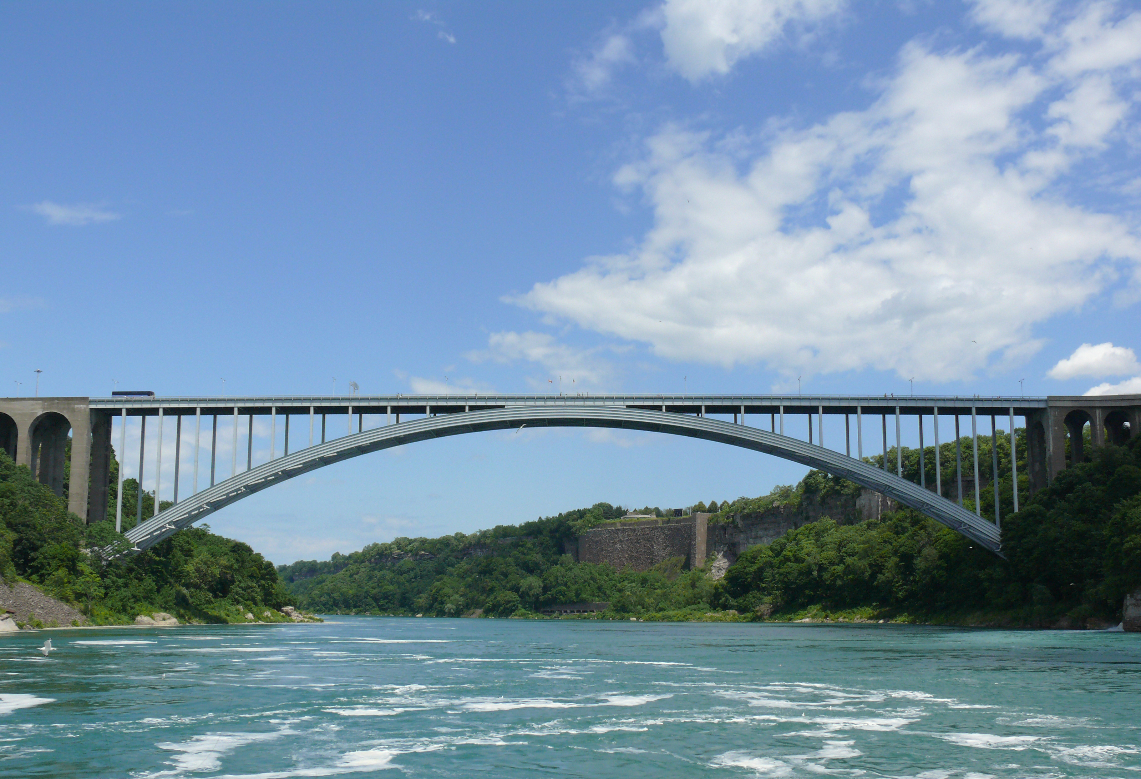
Poutres dans l’espace et TdV pour éfforts intérieurs
Statique I
Earthquake Engineering and Structural Dynamics Laboratory
Prof. Katrin Beyer

Slide 2
Objectif du cours
A la fin de ce cours, vous saurez:
Comment calculer les efforts dans une poutre en éspace
Comment contrôler les efforts intérieurs avec le TdV

Slide 3
Contenu du cours
0. Finir le cours 10
Efforts intérieurs d’une poutre dans l’espace
Théorème des déplacements virtuels
contrôle des efforts intérieurs par le Tdv

Slide 4
Exemple 4: Dessiner l’allure des diagrammes MV et de la déformée

Slide 5
Exemple 5: Dessiner l’allure des diagrammes MV et de la déformée

Slide 6
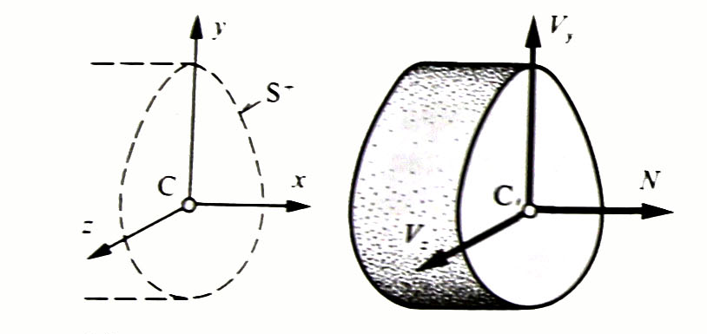
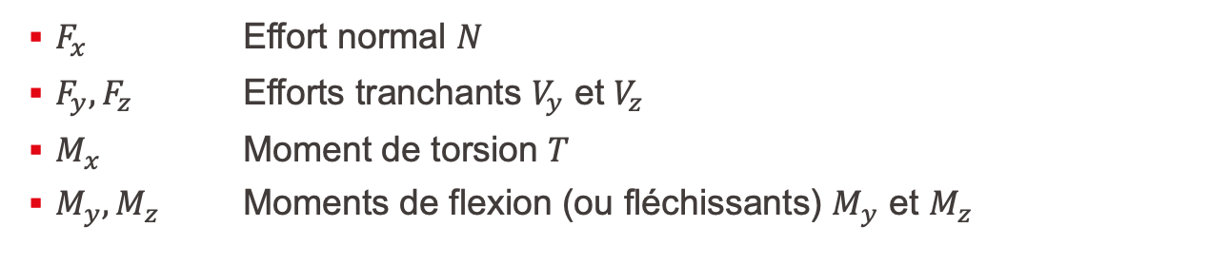
Efforts intérieurs d’une poutre dans l’espace
$F_{x}$ Effort normal $N$
$F_{y}, F_{z}$ Efforts tranchants $V_{y}$ et $V_{z}$
$M_{x}$ Moment de torsion $T$
$M_{y}, M_{z}$ Moments de flexion (ou fléchissants) $M_{y}$ et $M_{z}$
M_{y}
T
V_{z}
M_{z}

Slide 7
Exemple
2L
L

Slide 8
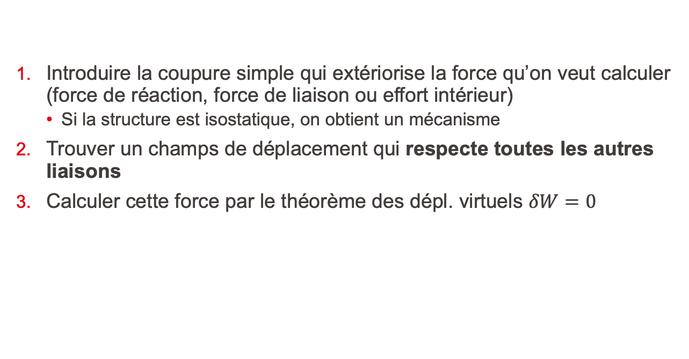
Révision du Théorème des dépl. virtuels
Introduire la coupure simple qui extériorise la force qu’on veut calculer (force de réaction, force de liaison ou effort intérieur)
Si la structure est isostatique, on obtient un mécanisme
Trouver un champs de déplacement qui respecte toutes les autres liaisons
Calculer cette force par le théorème des dépl. virtuels $δW=0$

Slide 9
Coupure simple d’une poutre
Coupure relative à l’axe suivant
M
M
Coupure pour faire apparaitre le moment M
Coupure pour faire apparaitre l’effort tranchant V
V
V
Coupure pour faire apparaitre l’effort normal N
N
N
Coupure simple et naissance d’un effort intérieur:
Introduire un degré de liberté en supprimant la liaison associée à ce degré
Extérioriser cet effort intérieur
Un effort intérieur apparait sur chaque face de la coupure (soit une paire d’efforts par coupure)

Slide 10
Exemple 1: Poutre simples avec charge concentrée
Analyse standard (calcul rapide et équilibre des fragments)
M
V

Slide 11
Exemple: Poutre simples avec charge concentrée
Contrôler le moment à $x=2L/3$ par le TdV

Slide 12
Exemple: Poutre simples avec charge concentrée
Contrôler l’effort tranchant à $x=2L/3$ par le TdV

Slide 13
Tracer les diagrammes MV de la poutre cantilever
M
V

Slide 14
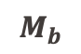
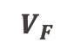
Contrôler le moment en B et l’effort tranchant en F avec le TdV
B
F
$$M_{b}$$
$$V_{F}$$

Slide 15
Références
Références des illustrations par ordre d’apparition
[1] Rainbow Bridge © Ad Meskens, CC BY-SA 3.0
[2] Icone exercices: Figure © Dukesy68, CC BY-SA 4.0 ; Pont du Golden Gate, CC0 1.0
[3] Poutre dans l’espace, ex. 8.10.1 (i), Structure composée en treillis: Frey, François. Statique appliquée (TGC volume 1) – Analyse des structures et milieux continus. EPFL Press, 2005.

Slide 16
License
The presentations are published under license CC BY-NC 4.0
If reusing the entire presentation or parts of it, please cite as «Beyer K, Statique I, Lecture notes, School of Architecture, Civil and Environmental Engineering, Ecole Polytechnique Fédérale de Lausanne, Switzerland, 2024.»

